Slide 1

数理统计的基本概念
与抽样分布
第五章
第一节 基本概念
第二节 常用统计分布
第三节 抽样分布

Slide 2
第一节 基本概念
第五章
一、总体与个体
二、随机样本的定义
三、统计量
四、内容小结

Slide 3



一、总体与个体
一个统计问题总有它明确的研究对象.
研究对象的全体称为总体(母体)，
总体中每个成员称为个体.
总体
…
总体
考察国产 轿车的质量
研究某批灯泡的质量

Slide 4

然而在统计研究中，人们关心总体仅仅是关心其每个个体的一项(或几项)数量指标和该数量指标在总体中的分布情况. 这时，每个个体具有的数量指标的全体就是总体.
国产轿车每公里
的耗油量
灯泡的寿命
该批灯泡寿命的全体就是总体
所有国产轿车每公里耗油量的全体就是总体

Slide 5

总体可以用一个随机变量来表示
考察某大学一年级
学生的年龄
设该大学一年级学生
的年龄分布如下表
年龄 18 19 20 21 22
比例 0.5 0.3 0.1 0.07 0.03
某大学一年级全体
学生的年龄构成问
题的总体
若从该大学一年级学生中任意抽查一个学生的年龄，所得结果为一随机变量，记作X.

Slide 6
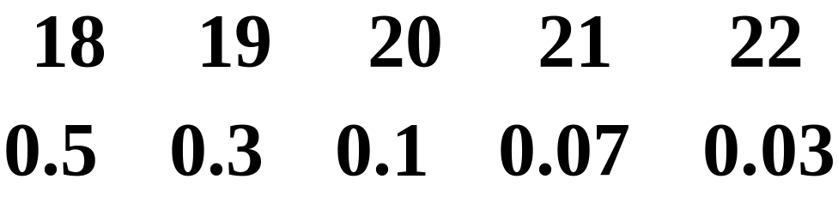
X的概率分布是：
X
p
可见，X的概率分布反映了总体中各个值的分布情况. 很自然地，我们就用随机变量X来表示所考察的总体.
也就是说，总体可以用一个随机变量及其分布来描述.

Slide 7

又如:研究某批灯泡的寿命时，关心的数量指标就是寿命，那么，此总体就可以用随机变量X表示，或用其分布函数F(x)表示.
F(x)
寿命X可用一概
率分布来刻划
总体
某批
灯泡的寿命
鉴于此，常用随机变量的记号
或用其分布函数表示总体. 如
说总体X或总体F(x) .

Slide 8

有限总体和无限总体
某工厂10月份生产的灯泡寿命所组成的总体中, 个体的总数就是10月份生产的灯泡数, 这是一个有限总体; 而该工厂生产的所有灯泡寿命所组成的总体是一个无限总体, 它包括以往生产和今后生产的灯泡寿命.
实例
当有限总体包含的个体的总数很大时, 可近似地将它看成是无限总体.

Slide 9



二、随机样本的定义
1. 样本的定义
从总体X中，随机地抽取n个个体：
称为总体X的一个样本，记为
样本中所包含个体的总数n称为样本容量.
注
样本
是一个n 维随机变量

Slide 10
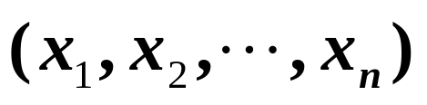
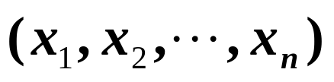

2. 样本值
每一次抽取
所得到的n个
确定的具体数值，记为
称为样本
的一个样本值(观察值).
3. 简单随机样本
若来自总体 X的样本
具有下列
两个特征：

Slide 11

(1) 代表性： X₁,X₂,…, X_{n}中每一个与所考察的总体有相同的分布.
(2) 独立性： X₁,X₂,…, X_{n}是相互独立的随机变量.
则称
是来自总体X 容量为n 的
简单随机样本.
获得简单随机样本的抽样方法称为简单随机抽样.
总体和样本的数学严格定义：
定义5.1
一个随机变量 X 或其相应的分布函数F(x)称为一个总体.

Slide 12
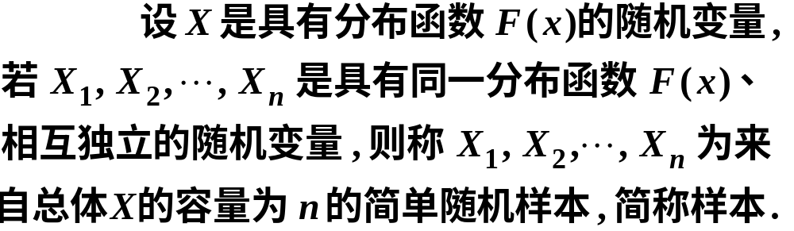
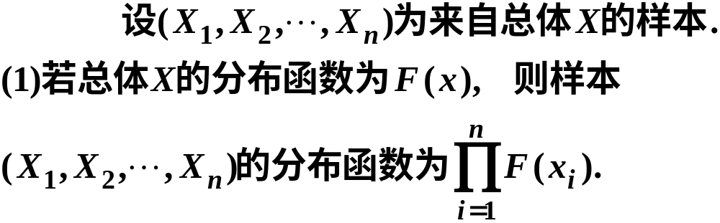
定义5.2
4. 样本的分布
定理5.1

Slide 13
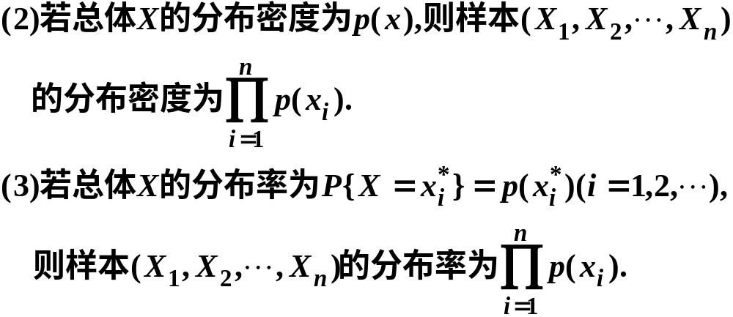

Slide 14
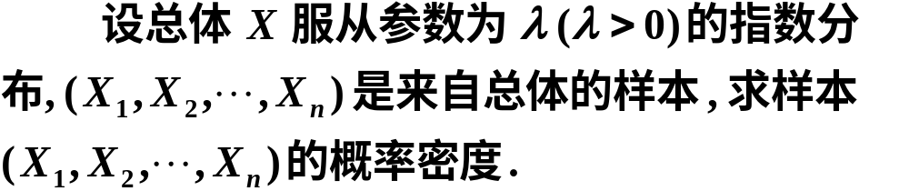
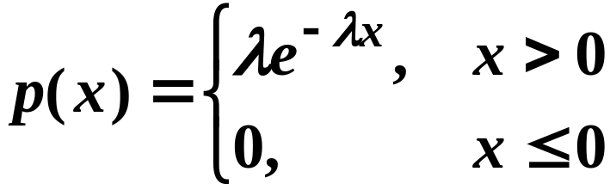

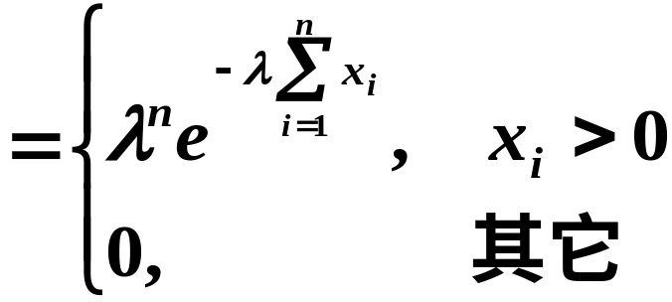
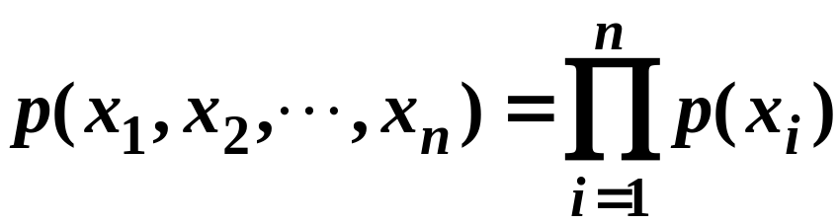

例1
解

Slide 15
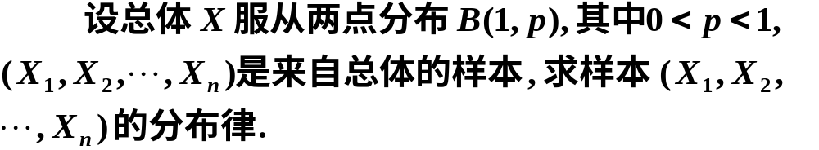





例2
解

Slide 16
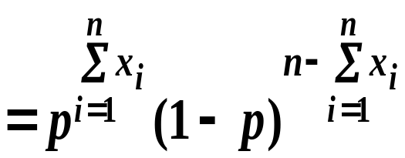

Slide 17
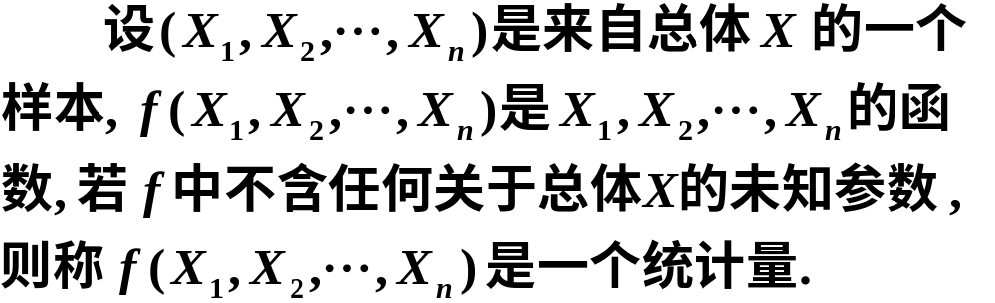
三、统计量
由样本推断总体情况,需要对样本值进行“加工”,这就需要构造一些样本的函数,它把样本中所含的信息集中起来.
1. 统计量的定义5.3

Slide 18
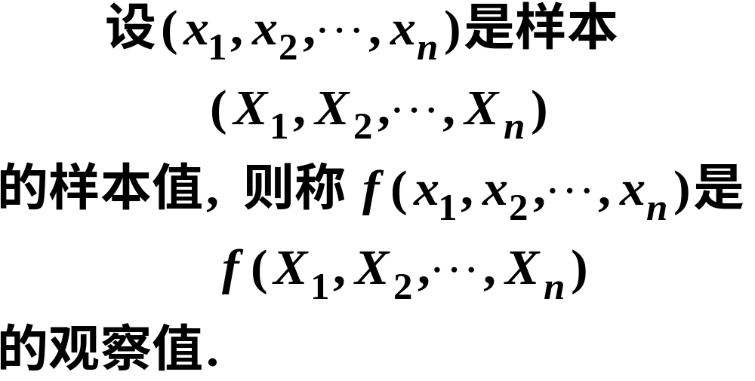
用于估计分布中参数的统计量，称为估计量.
注
2º 统计量用于统计推断，故不应含任何关于总体X的未知参数.

Slide 19
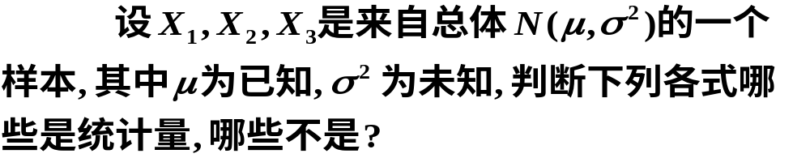


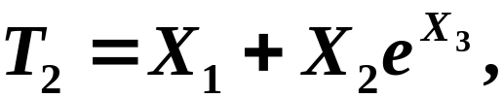

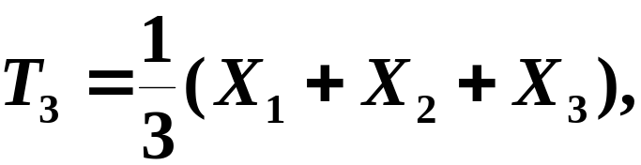
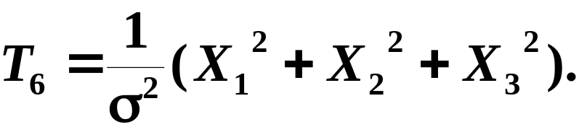
例1
是
不是

Slide 20
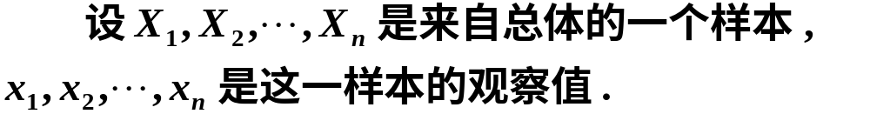
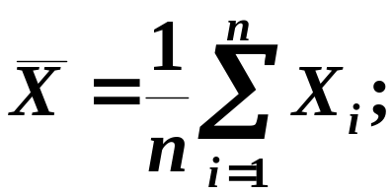
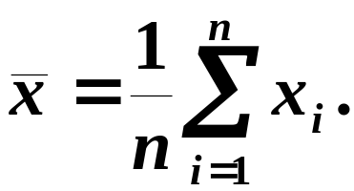
2. 几个常用统计量的定义
(1) 样本矩
1)样本均值
它反映了总体均值
的信息
其观察值
可用于推断：E(X).

Slide 21
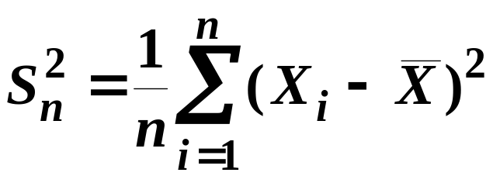
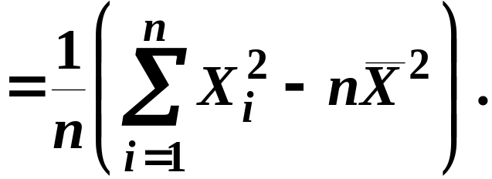
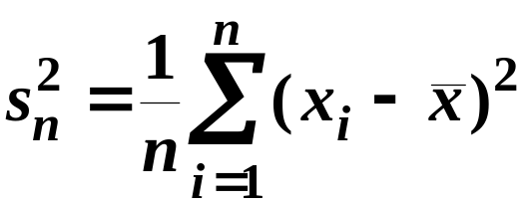
2) 样本方差
它反映了总体方差
的信息
可用于推断：D(X).
其观察值

Slide 22
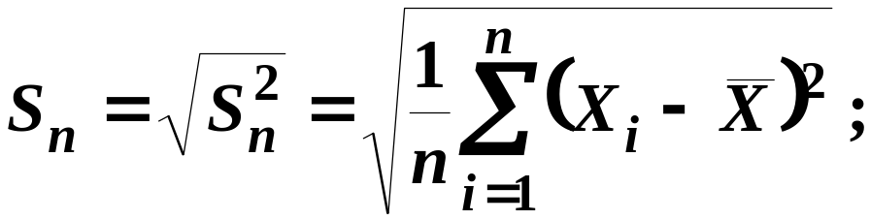
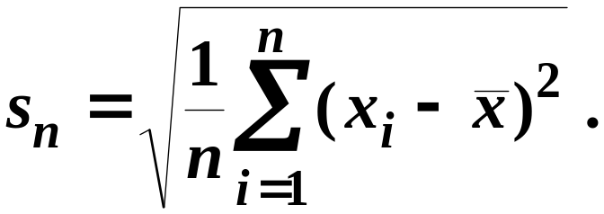
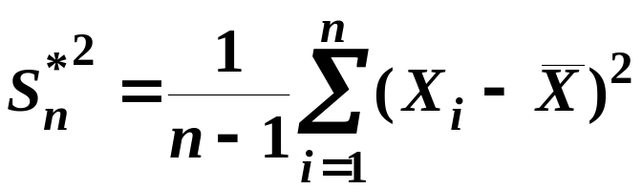
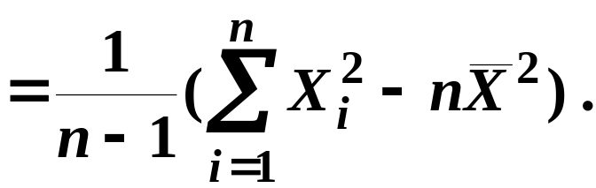
3)样本标准差
其观察值
4)修正样本方差

Slide 23
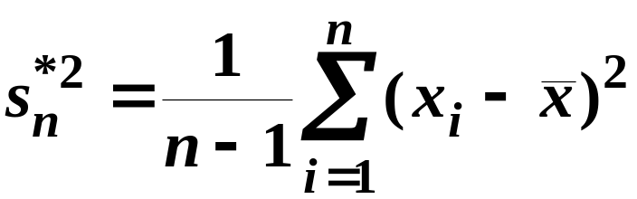
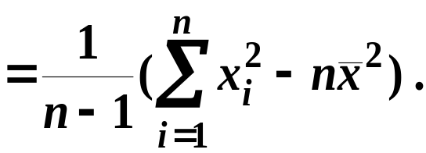
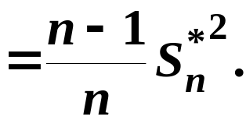
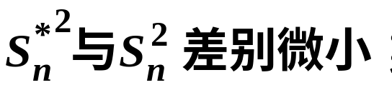
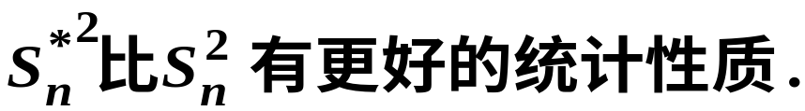
其观察值
样本方差与修正样本方差的关系：
注
1º 当n较大时，
2º 当n较小时，

Slide 24
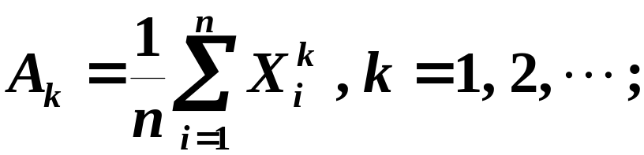

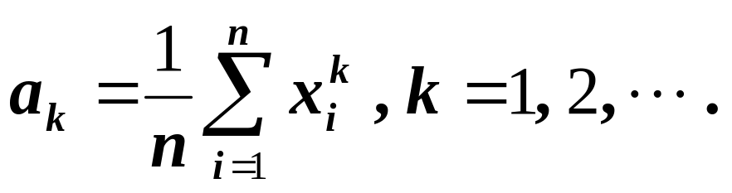
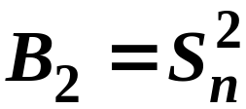
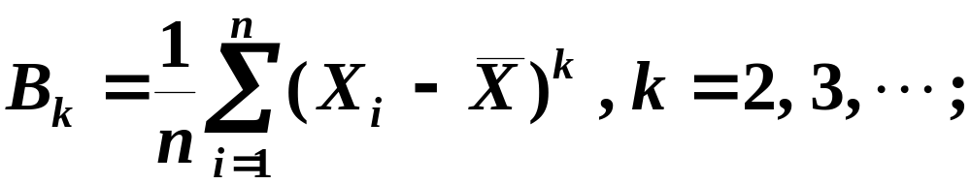
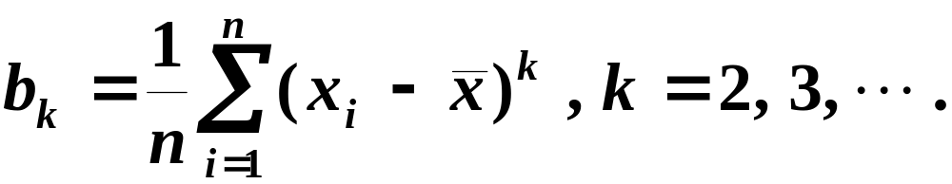
5) 样本 k 阶(原点)矩
特例：
其观察值
6)样本 k 阶中心矩
特例：
其观察值

Slide 25
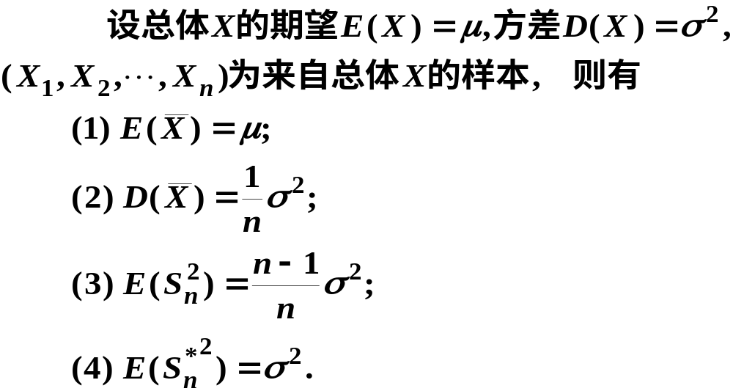
样本矩具有下列性质：
性质5.1

Slide 26

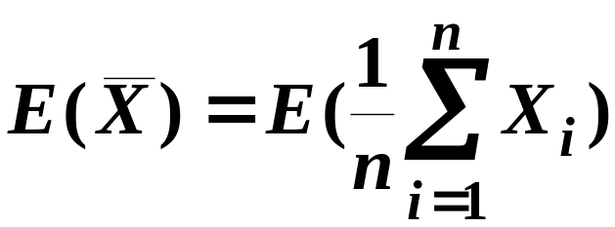
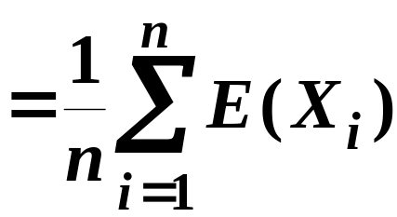
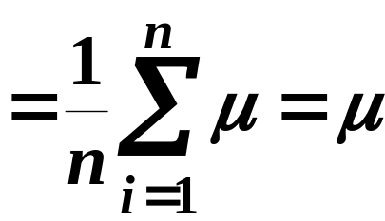
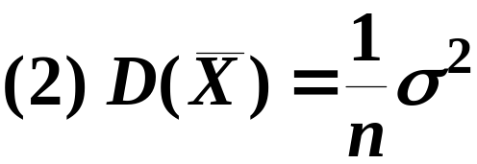
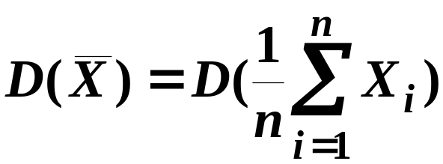
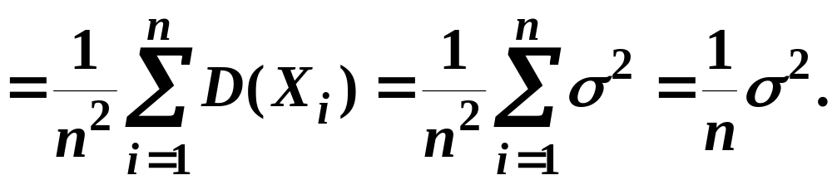
证

Slide 27
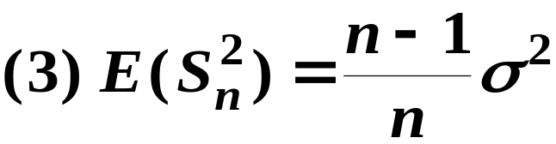
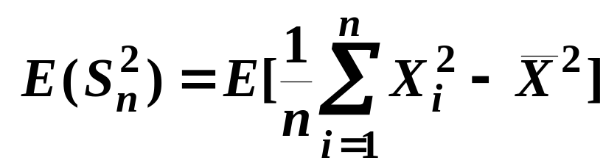
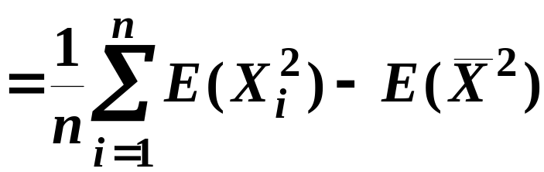
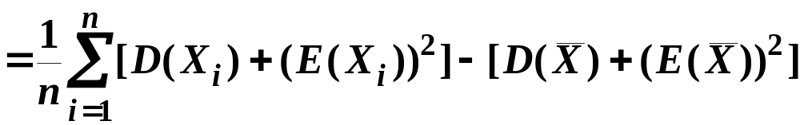
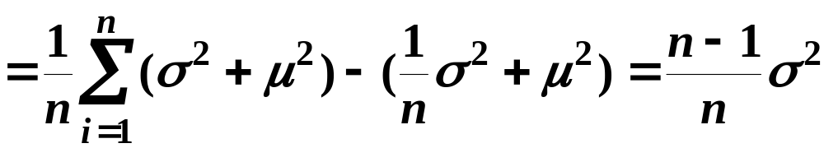

Slide 28


性质5.2
证
再根据第四章辛钦定理知，

Slide 29


由第四章关于依概率收敛的序列的性质知
以上结论是下一章所要介绍的矩估计法的理论根据.

Slide 30




(2) 次序统计量
定义
称为样本
的次序统计量.

Slide 31



特别地，
注

Slide 32




定理5.2

Slide 33






证
(1)

Slide 34







(2)

Slide 35



例2
解

Slide 36









Slide 37




(3) 经验分布函数
定义5.5

Slide 38


为总体X的经验分布函数，即对于任何实数
x,，经验分布函数F_{n}(x)为样本值中不超过x
的个数再除以n，亦即

Slide 39



性质

Slide 40


格里汶科定理5.3
格里汶科

Slide 41


例3

Slide 42


例4

Slide 43

四、内容小结
有限总体
基本概念:
个体 总体
随机样本
无限总体
说明1 一个总体对应一个随机变量X, 我们将不区分总体和相应的随机变量, 统称为总体X.
说明2 在实际中遇到的总体往往是有限总体, 它对应一个离散型随机变量; 当总体中包含的个体的个数很大时, 在理论上可认为它是一个无限总体.

Slide 44
总体,样本,样本值的关系:
总体(理论分布)
?
样本
样本值
统计是从手中已有的资料--样本值,去推断总体的情况--总体的分布F(x)的性质.
样本是联系二者的桥梁.
总体分布决定了样本取值的概率规律,也就是样本取到样本值的规律,因而可以由样本值去推断总体.

Slide 45


两个最重要的统计量:
样本均值
样本方差

